Slide 1
Proyecto final
Samuel Salvador Vázquez Sánchez
Separar los fonemas “a”, “u”, “m”, “s”
Notes:
Proyecto final: Samuel Salvador Vázquez Sánchez
Objetivo: Usar distintos métodos de clasificación vistos en clase para identificar los fonemas “a”, “u”, “s” y “m”.

Slide 2
Pre procesamiento
Voz
Truncado
Separación
en bloques
Truncado
Truncado
Pre énfasis
Obtención de
características
Cuantizador
vectorial
Vector de
predicción lineal
por bloque
Notes:
Para acondicionar la señal de voz se lleva a cabo un conjunto de procesos a continuación descritos:
Truncado: Se desechan los fragmentos de grabación que no contengan señal de voz.
Pre-énfasis: Se aplica un filtro FIR paso-altas de segundo orden.
Separación en bloques: la señal se separa en bloques de 160 muestras y se le aplica una ventana de hamming a cada bloque.
Cálculo de coeficientes LPC: para cada bloque se calculan un vector de coeficientes de predicción lineal de orden 7.
Clustering usando cuantización vectorial: Se usa cuantización vectorial con el algoritmo LBG para obtener 64 centroides característicos de cada grabación.

Slide 3
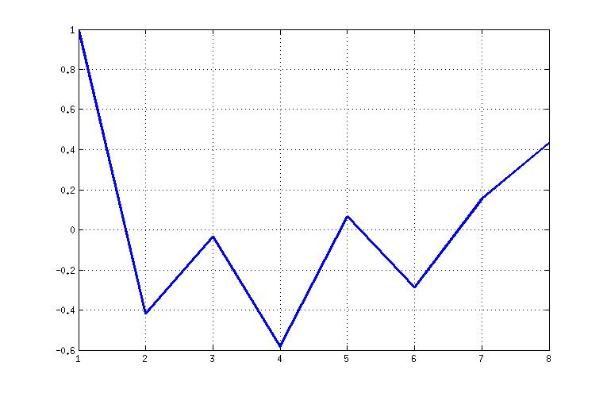
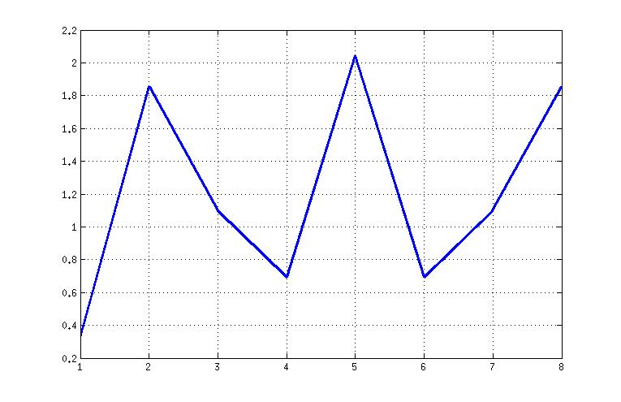
Características
Notes:
Las características para basar la clasificación se obtuvieron a partir de los centroides de los vectores LPC que se calcularon en la etapa de pre-procesamiento. A cada vector LPC se le calculó la FFT, debido a la simetría del espectro se desecharon las primeras 4 componentes porque no aportaban información, de los 4 puntos restantes se tomaron las pendientes de las tres rectas que los unen. Como se muestra en las figuras.

Slide 4
Clasificadores
Separar pares de vocales y consonantes:
::Bayesiano ::k-vecinos ::Perceptrón
::Suma de error cuadrático ::LMS
Separar un fonema de todos los demás:
::Perceptrón
Separar cada clase:
::k-vecinos ::Red neuronal multi-capa
::Clustering BSAS ::Clustering cuantización vectorial

Slide 5
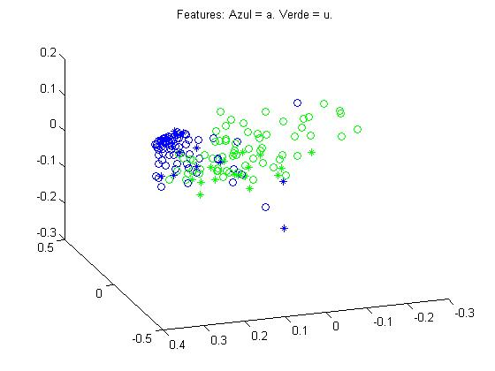
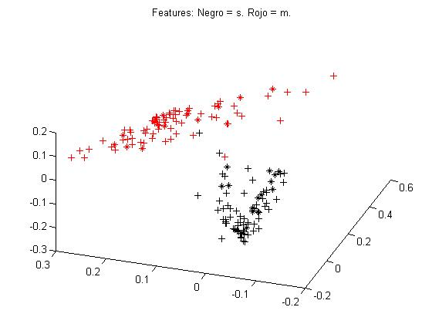
Datos de entrenamiento
Notes:
Se entrenaron los algoritmos con grabaciones de 60 segundos de cada fonema de donde se obtuvieron 64 vectores de features, las pruebas se realizaron con grabaciones de 10 segundos de cada clase de donde se obtuvieron 16 vectores de features. Las figuras muestran las gráficas de las nubes de puntos.

Slide 6
Bayes
cov_a = cov(feat_a');
mean_a = mean(feat_a');
eval_bayes_a(1) = gaussian_eval(mean_a', cov_a, bayes_a(:,i));
[C inx_a] = max(eval_bayes_a);
Clasificador bayesiano | “a” | “u” | “s” | “m”
Porcentaje mal clasificado | 37.5 % | 25 % | 0 % | 0 %
Notes:
e obtuvo la media y la matriz de covarianzas de cada fonema para caracterizar su dispersión en una campana gaussiana, se evaluaron las 4 gaussianas en pares con cada vector de prueba y se asoció con la evaluación que regresara un valor mayor.

Slide 7
K-vecinos
z_vocs = [feat_a feat_u];
v_vocs = [ones(1,nCentroids) 2*ones(1,nCentroids)];
k_neighbors_a = k_nn_classifier(z_vocs,v_vocs,num_neighbors, feat_test_a(1:3,i));
k-vecinos | “a” | “u” | “s” | “m”
Porcentaje mal clasificado | 25 % | 12.5 % | 0 % | 0 %
Notes:
Se implemento usando distancia euclidiana y con una k = 10.

Slide 8
Perceptrón
y_vocs = [-ones(1,nCentroids) ones(1,nCentroids)];
X_t_vocs = [feat_a feat_u];
X_t_vocs(4,:) = 1;
w_perce_vocs = perce(X_t_vocs, y_vocs, w_ini);
k-vecinos | “a” | “u” | “s” | “m”
Porcentaje mal clasificado | 25 % | 12.5 % | 0 % | 0 %

Slide 9
Suma de errores
y_cons = [-ones(1,nCentroids) ones(1,nCentroids)];
X_t_cons = [feat_s feat_m];
X_t_cons(4,:) = 1;
w_sumerrors_cons = sum_of_errors(X_t_cons, y_cons);
Suma de errores | “a” | “u” | “s” | “m”
Porcentaje mal clasificado | 25 % | 25 % | 0 % | 0 %

Slide 10
LMS
w_ini = [1 2 2 0]';
y_cons = [-ones(1,nCentroids) ones(1,nCentroids)];
X_t_cons = [feat_s feat_m];
X_t_cons(4,:) = 1;
w_lms_cons = lms(X_t_cons, y_cons, w_ini);
LMS | “a” | “u” | “s” | “m”
Porcentaje mal clasificado | 6.25 % | 62.5 % | 0 % | 0 %

Slide 12
Separación de un fonema de todos los demás
y_a = [-ones(1,3*nCentroids) ones(1,nCentroids)];
X_t_a = [feat_s feat_m feat_u feat_a];
X_t_a(4,:) = 1;
w_perce_a = perce(X_t_a, y_a, w_ini);
Perceptrón | “a” | “u” | “s” | “m”
Porcentaje mal clasificado | 50 | 100 | 0 | 0

Slide 13
Separación de cada fonema
K-vecinos
k-vecinos | “a” | “u” | “s” | “m”
Porcentaje mal clasificado | 50 % | 18.75 % | 18.75 % | 37.5 %
Notes:
Se implemento usando distancia euclidiana y con una k = 10.

Slide 14
Red neuronal multi capa
T = [target_a target_u target_s target_m];
net = newff(P,T, [10 10]);
net.trainParam.epochs = 50;
net = train(net,P,T);
Red multicapa | “a” | “u” | “s” | “m”
Porcentaje mal clasificado | 37.5 % | 43.75 % | 18.75 % | 0 %
Notes:
Se implementó red neuronal con dos capas intermedias, cada una con 10 neuronas. La capa de salida tiene 4 neuronas, cada neurona se activa con la presencia de un sólo fonema.

Slide 15
BSAS
points_bsas = [feat_a feat_u feat_s feat_m];
[bel, vq_fon_bsas] = BSAS(points_bsas, 0.23, 4, []);
BSAS | “a” | “u” | “s” | “m”
Porcentaje mal clasificado | 43.75 | 62.5 | 0 | 25
Notes:
Se fijó el número máximo de clusters a 4 y se ajustó el umbral theta hasta encontrar uno adecuado, como medida de similitud se usó distancia euclidiana.

Slide 16
LBG
points_lbg = [feat_a' ; feat_u' ; feat_s' ; feat_m'];
vq_fon_lbg = lbg2(points_lbg, 4)';
LBG | “a” | “u” | “s” | “m”
Porcentaje mal clasificado | 50 | 31.25 | 18.75 | 68.75
Notes:
Se fijó el número de clusters a 4, como medida de similitud se usó distancia euclidiana

